Slide 1

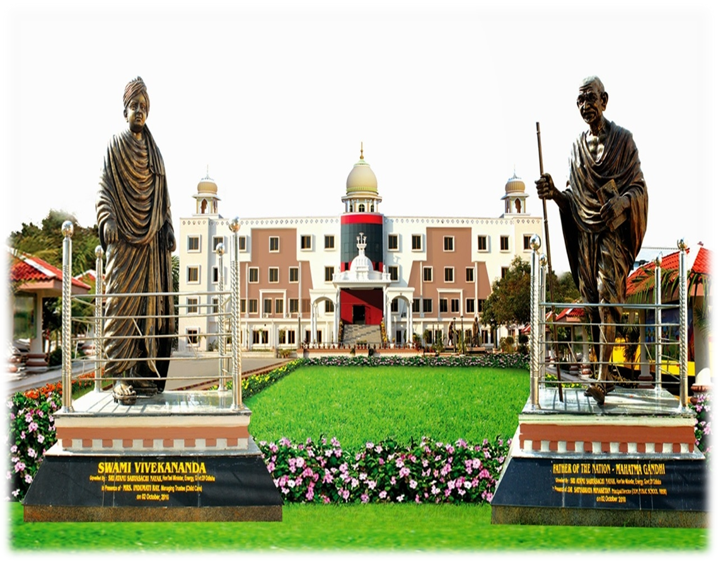
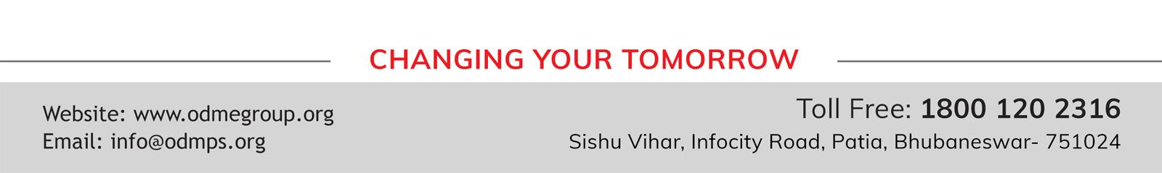
CLASS : NURSERY
DATE : 16.09.2021
SUBJECT :
RHYMES
RHYMES NAME: AAM

Slide 2

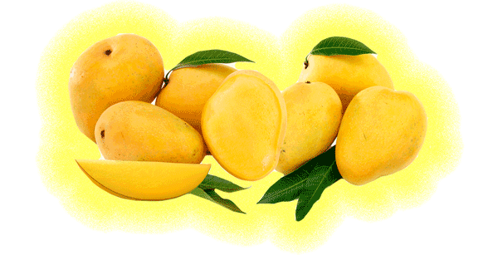

Mango
Aam

Slide 3
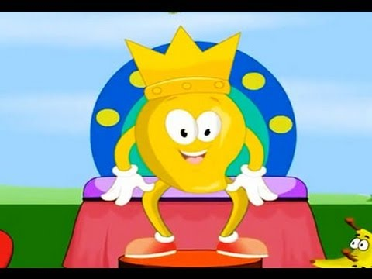
देखो कितना आम रसीला,
छिलका इसका पीला-पीला,
लगता कितना ताजा है,
आम फलों का राजा है!

Slide 4
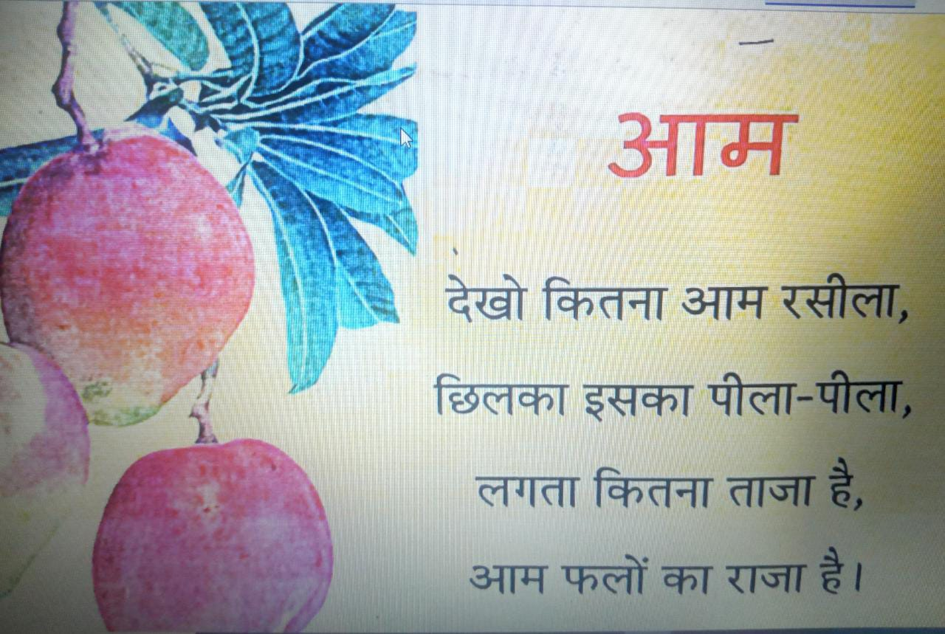

Slide 5
